Slide 1
План роботи
психолого-педагогічного
семінару вчителів
Семенівської гімназії
на 2021-2022 н.р.

Slide 2
Науково-методична проблема семінару:
«Визначення та знаходження шляхів
подолання проблем, які трапляються в
педагогічній роботі вчителя.
Психологічна підтримка
вчителя».

Slide 3
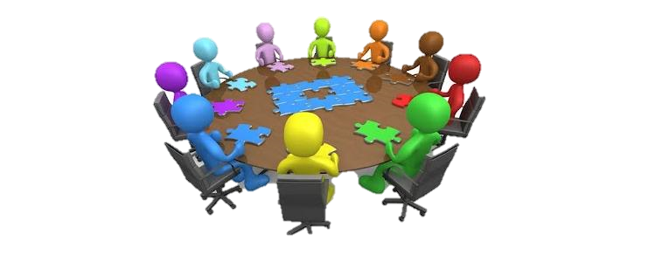
Тематика
засідання

Slide 4
І засідання
Тема: «Особливості адаптації учнів 1-го, 5-го класів.
1. Аналіз психологічного спостереження.“Особливості адаптації учнів 1-х, 5-х класів до нових умов навчання і виховання. Психолого-педагогічний супровід учнів 1-х, 5-х класів”.
3. Звіт класного керівника 5-го класу про рівень адаптації учнів до нових умов навчання та виховання.
2. Звіт класного керівника 1-го класу про рівень адаптації учнів до нових умов навчання та виховання.
4. Практичне заняття. Тест «Оцінка психологічного клімату в колективі».

Slide 5
ІІ засідання
Тема: «Комунікативні вміння вчителя. Педагогічна етика».
1. Обмін досвідом. «Психолого-педагогічні аспекти організації уроку»
2. Виступ. «Проблема дисципліни на уроці у вчителя».
3. Практикум для молодих спеціалістів «Знайдіть баланс між професійним та особистим життям!».

Slide 6
ІІІ засідання
Тема: «Взаємодія вчителя і учня у навчально-виховному процесі».
3. Поради вчителю щодо запобігання роздратованості «Світ належить оптимістам».
1. Виступ «Роль вчителя у самореалізації та самоствердженні учнів.»
4.Підведення підсумків роботи семінару за рік.
Пропозиції на наступний рік.
2. Круглий стіл. «Проблеми формування мотивації навчальної діяльності школярів, за сучасних умов, на уроках.

